Slide 1
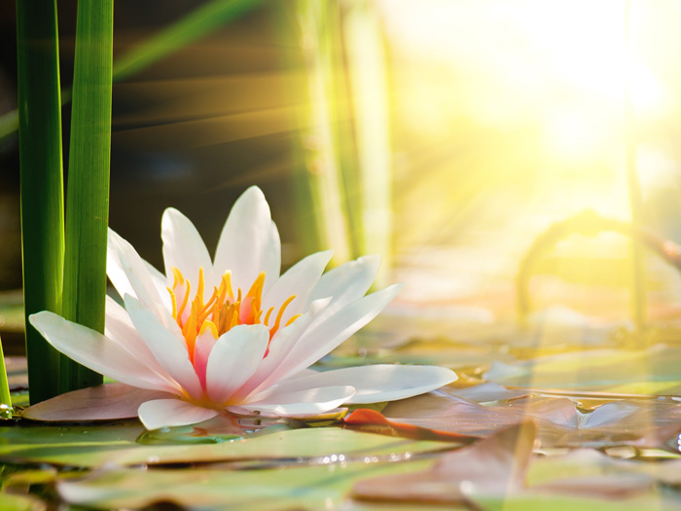
Использование элементов йоги в физкультурно-оздоровительной работе со старшими дошкольниками
Шиловская Е.В.
Воспитатель МБДОУ №17

Slide 2
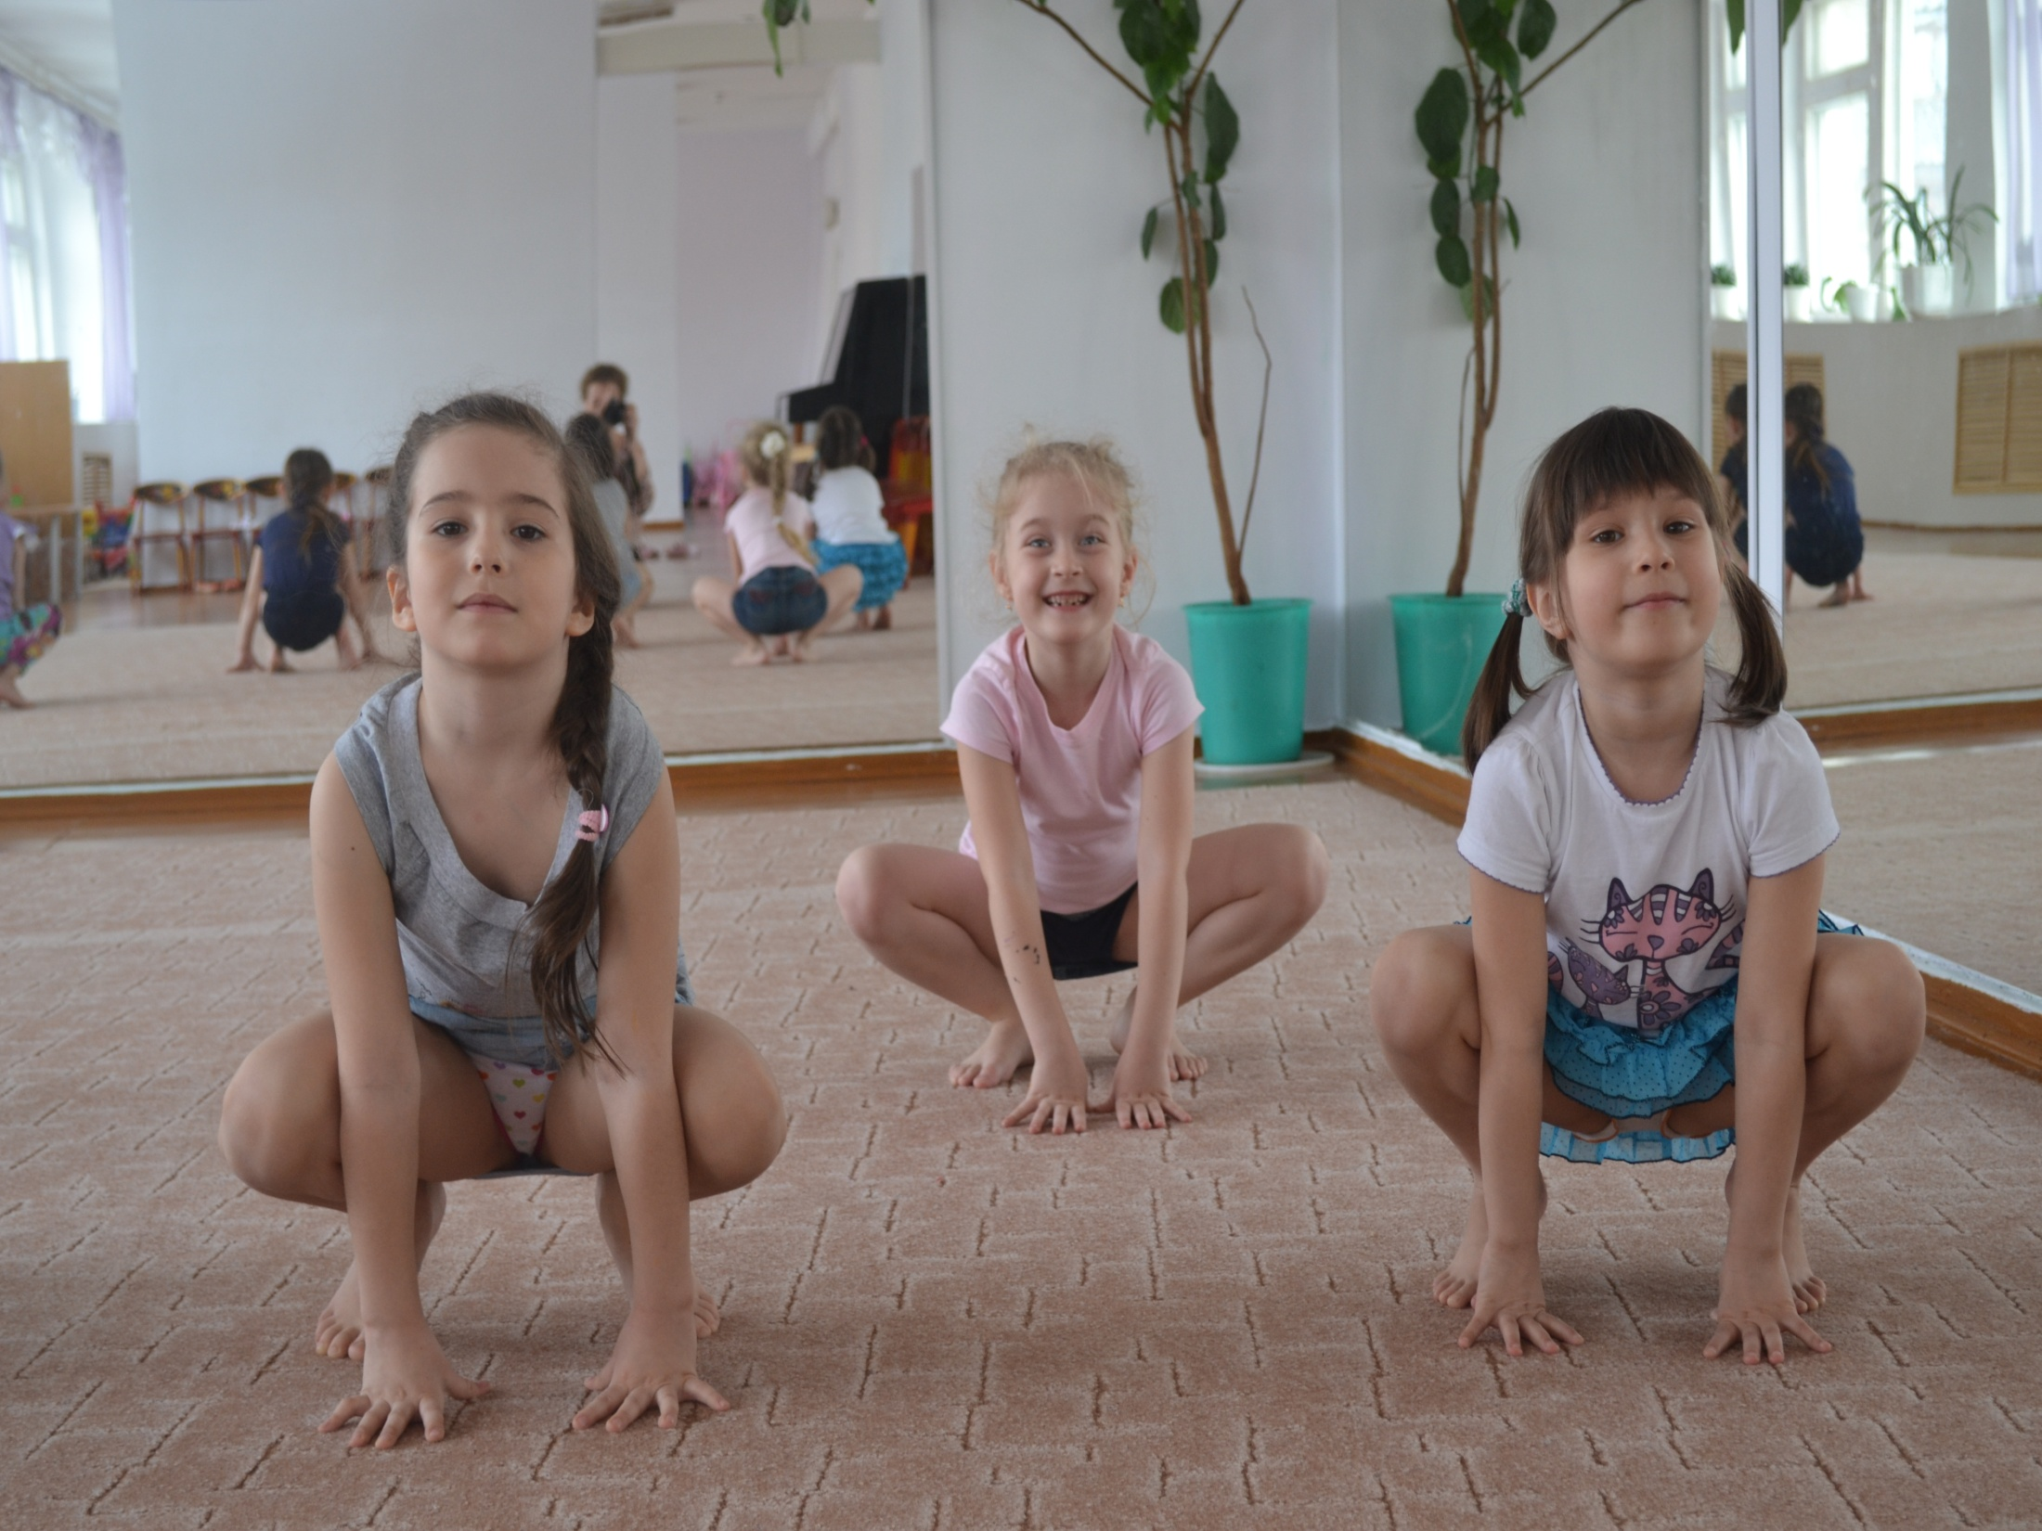
ДЕТИ – ЭТО ИЗНАЧАЛЬНО «МАЛЕНЬКИЕ ЙОГИ» ОТ РОЖДЕНИЯ.

Slide 3
Йога
является древним учением, предназначенным для оздоровления тела и для успокоения, укрепления и прояснения ума. Хорошее пищеварение, крепкий сон, энергичное состояние и энтузиазм, прекрасное функционирование внутренних органов, гибкость и хороший мышечный тонус, счастье и постоянная лёгкость - лишь некоторые из достижений, которые можно достичь с помощью регулярной практики

Slide 4
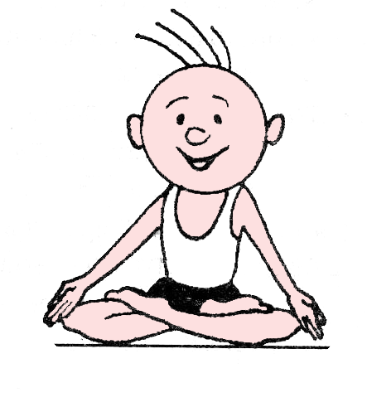
Здоровье
спокойствие

Slide 5
Чем полезна йога для детей?
Улучшает осанку, укрепляет свод стопы, мышцы спины
Учит направлять энергию в нужное русло
Улучшает работу внутренних органов,
развивает спокойствие и внимательность
развивает гибкость,
выносливость, силу, координацию
помогает бороться со стрессами и повысить самооценку

Slide 6
Цель - вырастить из детей не йогов, а приучить их к правильным физическим нагрузкам и оздоровить, научить чувствовать свое тело и управлять эмоциями
Я ставлю следующие задачи:
учить детей чувствовать свое тело, выполнять движения осознано, легко и красиво;
развивать гибкость и эластичность позвоночника, формировать правильную осанку;
обучать детей технике правильного дыхания;
воспитывать морально-волевые качества, выдержку, настойчивость;
формировать положительное отношение к физкультуре и спорту.

Slide 7
Новизна моей работы
заключается в принципиальном отличие упражнений йоги от классических физических упражнений.

Slide 8
Практическая значимость использования элементов йоги
заключается в оздоровлении и гармоничном физическом развитии детей, укреплении мышц тела, развитии гибкости тела и эластичности позвоночника, обучения навыкам правильного дыхания и расслабления.

Slide 9
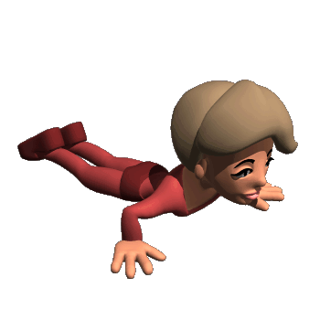
Как обеспечить продуктивность данной работы?
ребенок
Возрастное соответствие упражнений
Русская интерпретация
Крупные иллюстрации
Игровая мотивация

Slide 10
По результатам диагностики по физическому развитию на начало учебного 2014-2015 года

Slide 11
На занятиях я отмечала
неумение детей сосредоточиться на задании,
отвлекаемость,
невнимание,
детей бывало трудно успокоить после интенсивных упражнений.
И я сделала вывод, что работе с детьми эффективным средством, будет использование элементов йоги.

Slide 12
Йога-игры
Бодрящая гимнастика после сна
Элементы йоги
Йога-сказки
занятия по физической культуре и утренняя гимнастика
Занятия йога-гимнатики
Физминутки
Раскрашивание мандал

Slide 13
Занятие йога-гимнастики
В начале занятия дети поют звуки
Разминка
Основная часть - положения тела (асаны)
Дыхательные упражнения
Заканчивается занятие релаксацией, которая называется шавасана

Slide 14
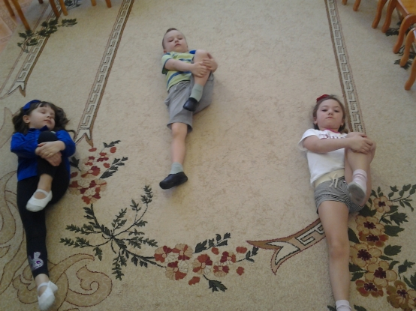
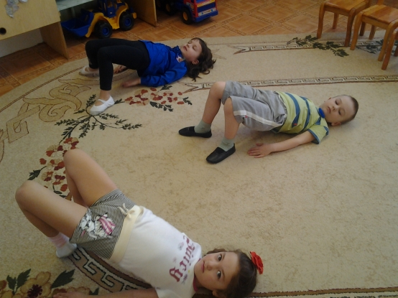
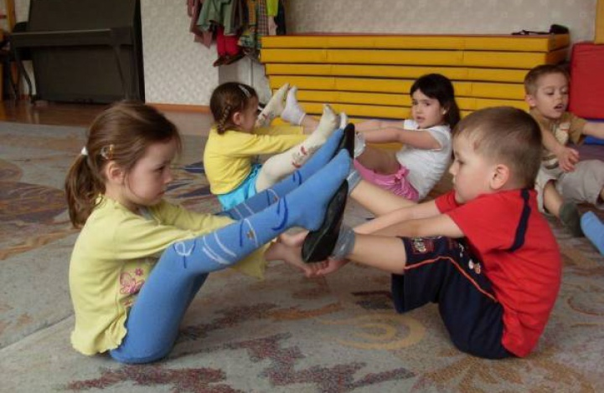
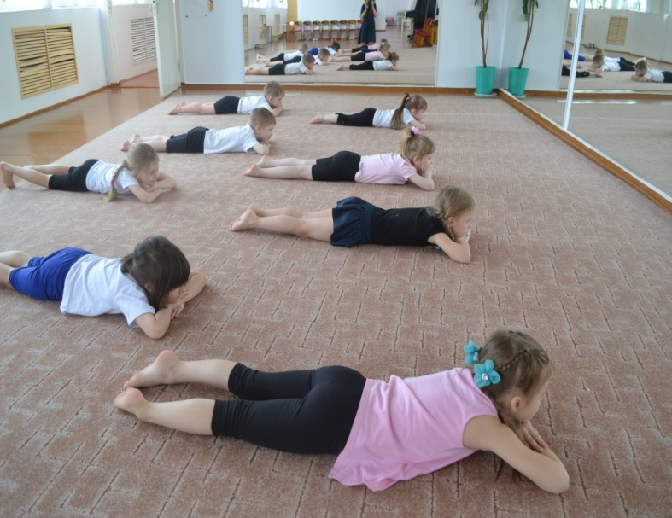

Slide 15
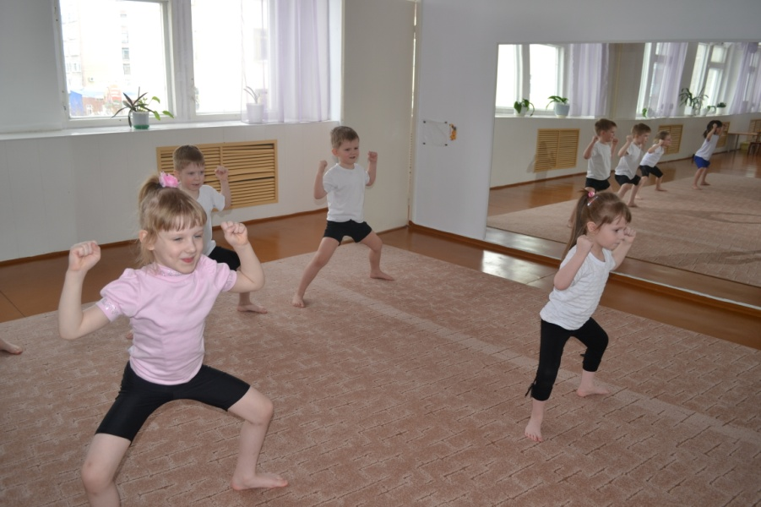
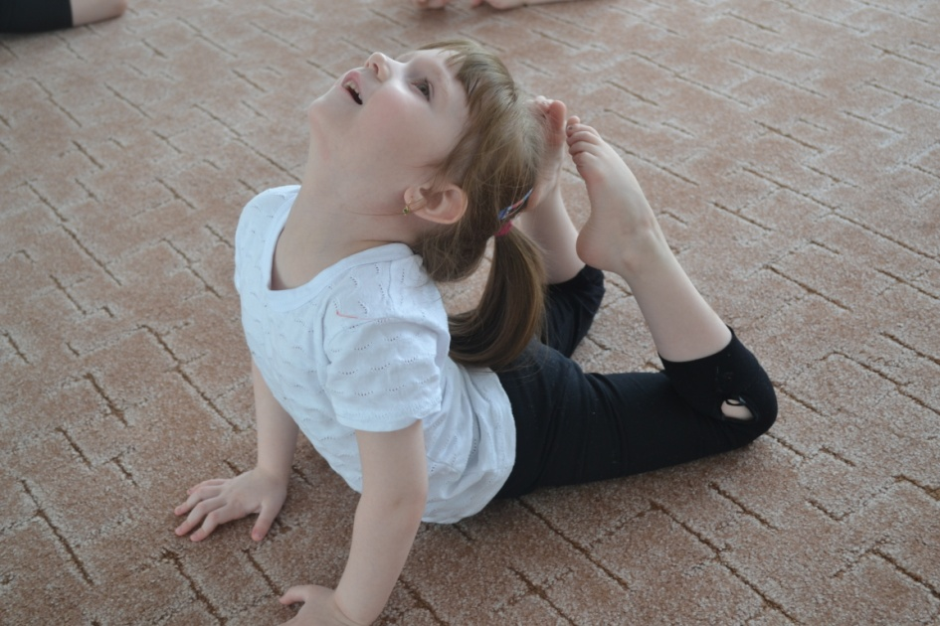

Slide 16
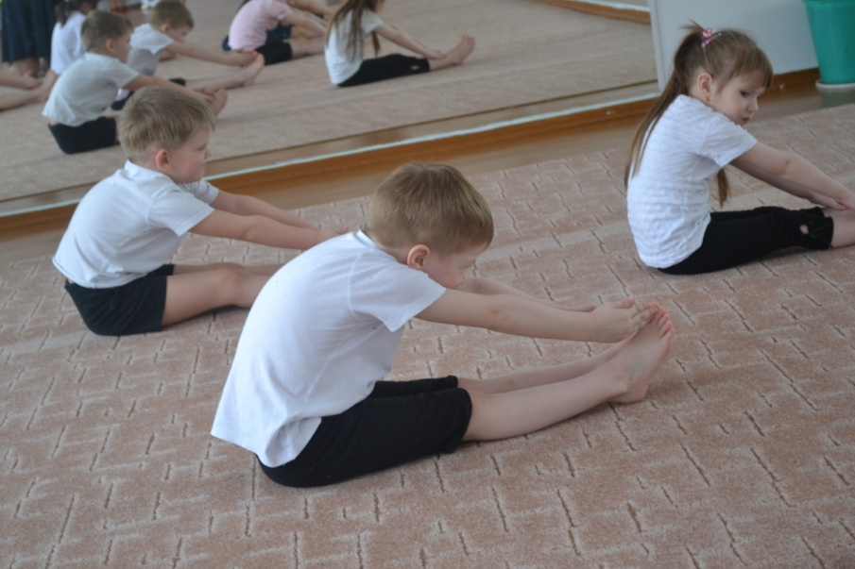
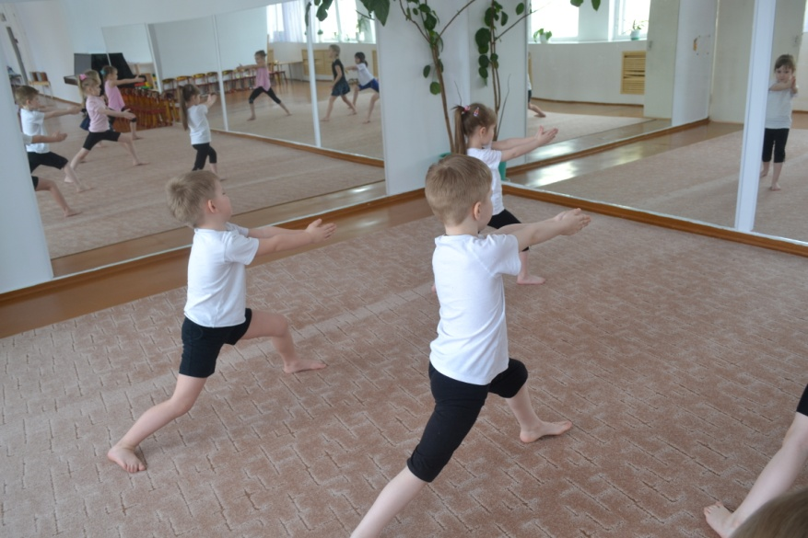
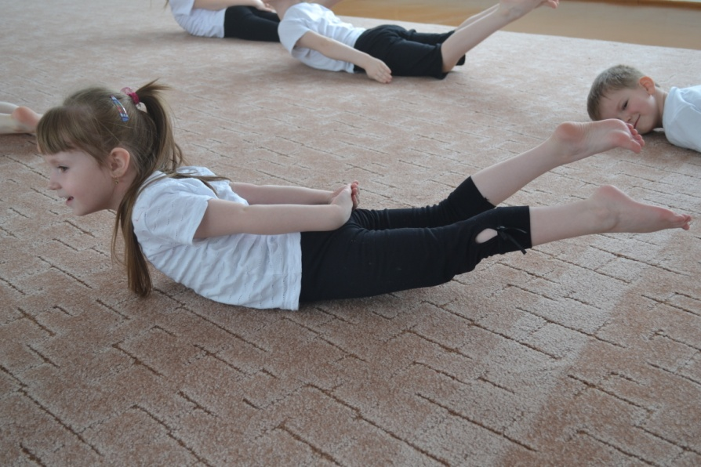

Slide 17
На занятиях по физической культуре:
Использование асан при упражнениях на развитие равновесия,а так же в основной части ОРУ.
Пропевание звуков при дыхательных упражнениях
Во время подвижных игр
Релаксационные упражнения и самомассаж в заключительной части занятия.

Slide 18
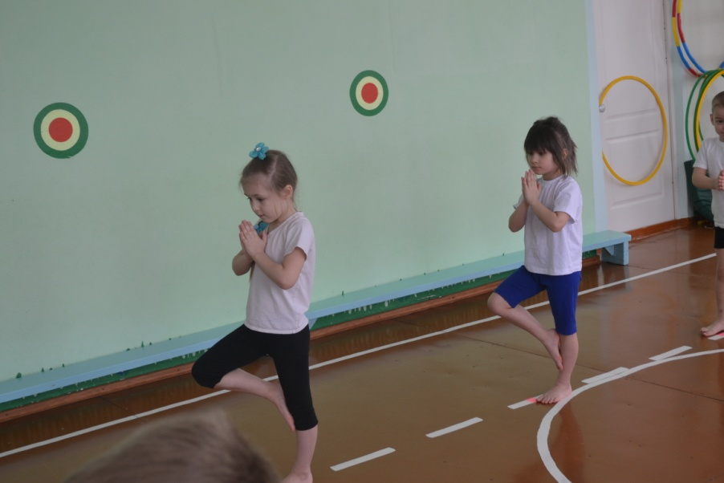
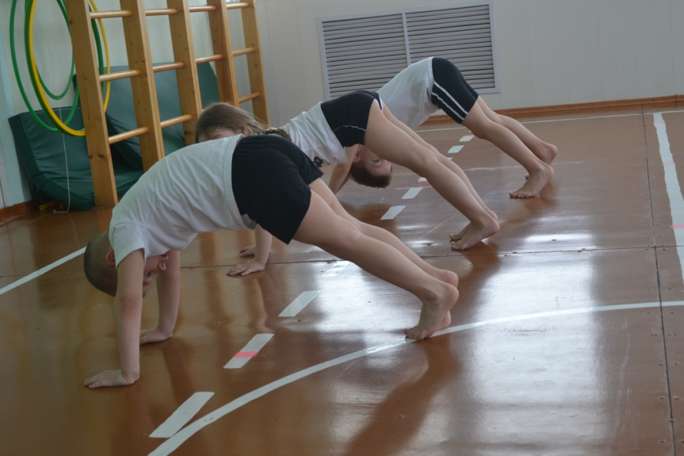
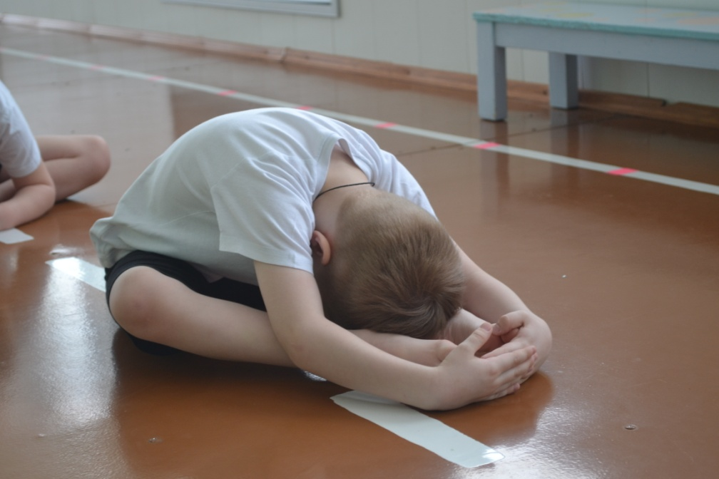
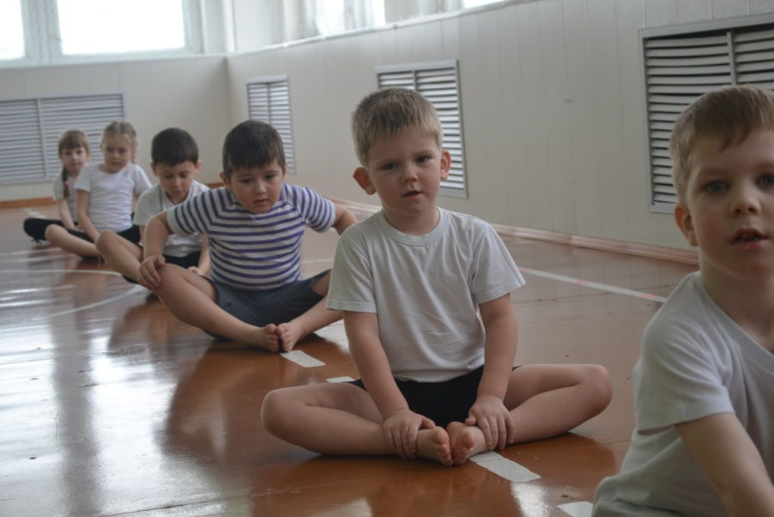

Slide 19
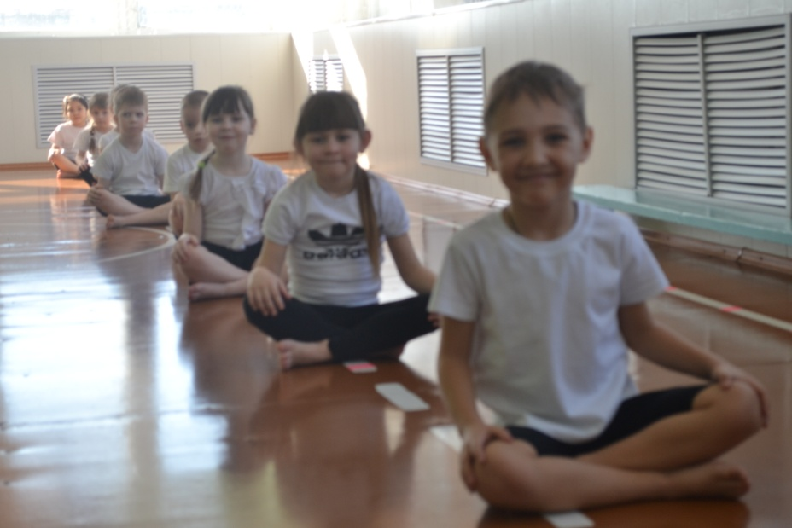
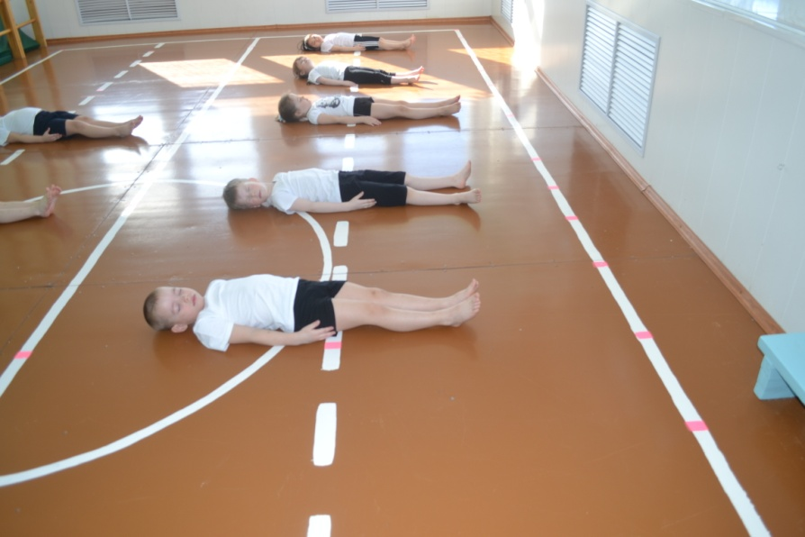
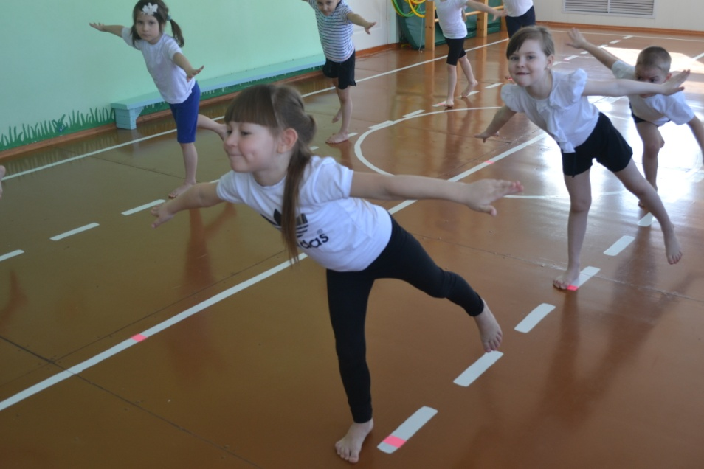

Slide 20
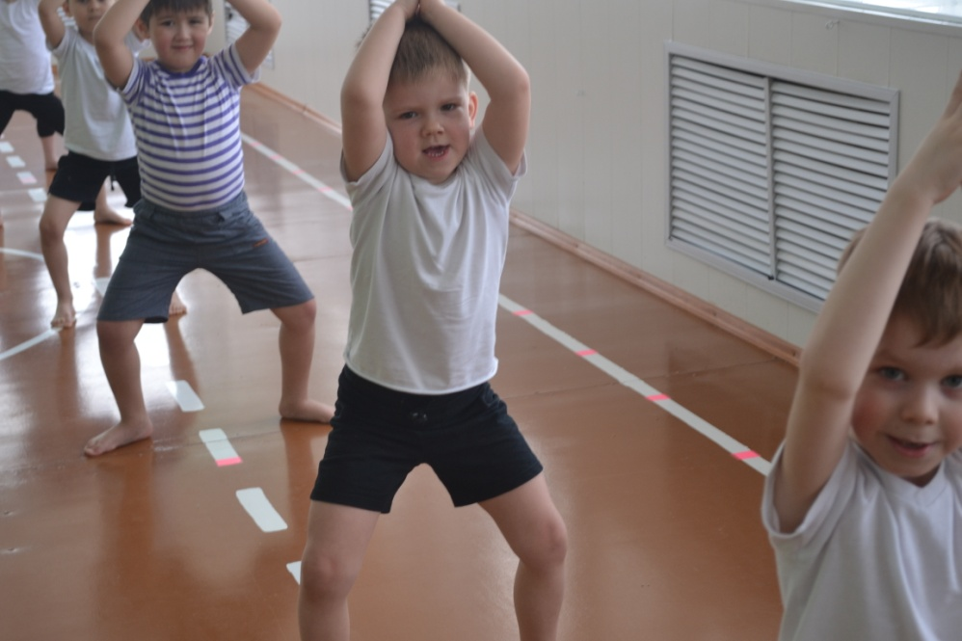
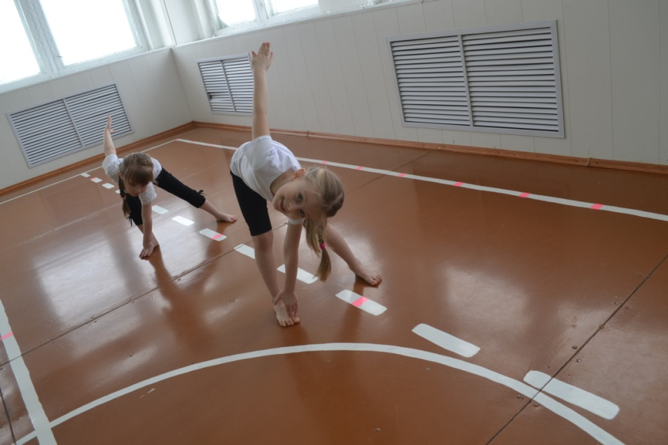
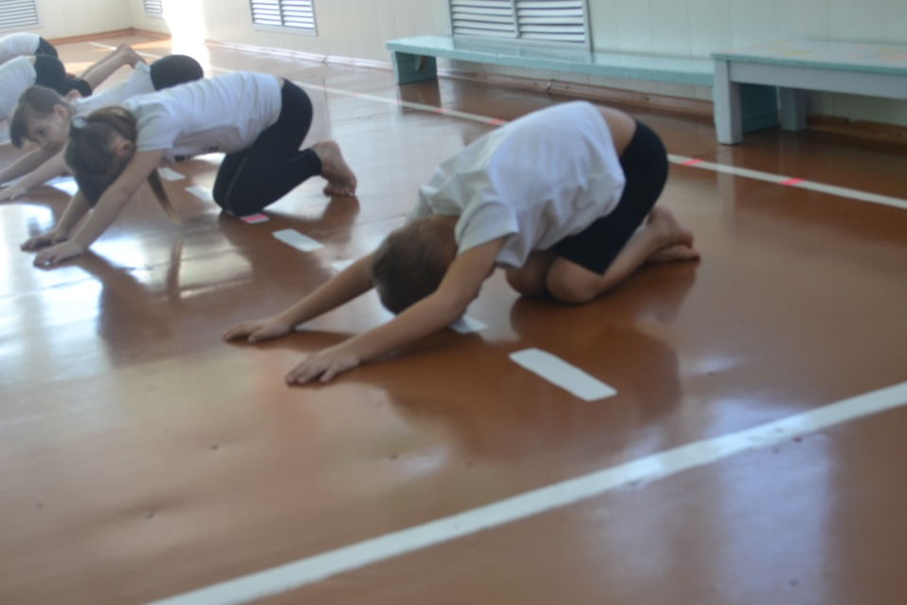

Slide 21
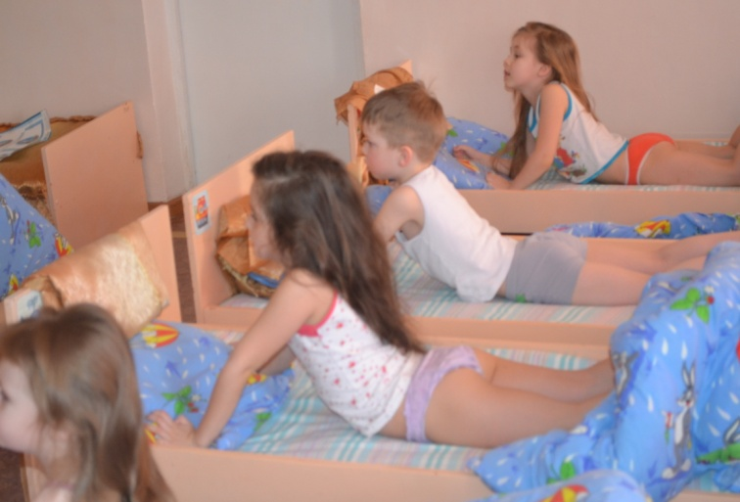
Бодрящая гимнастика:

Slide 22
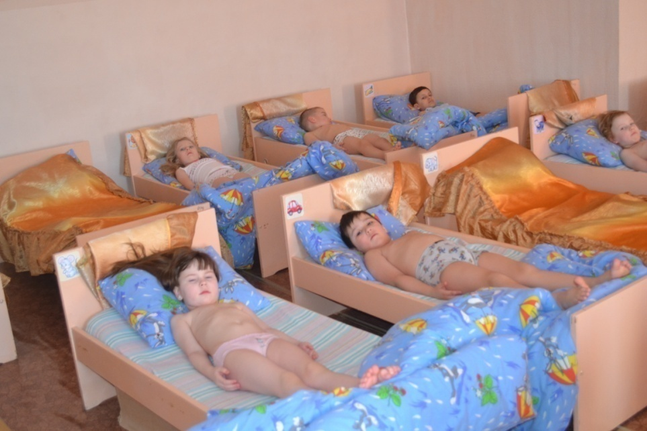
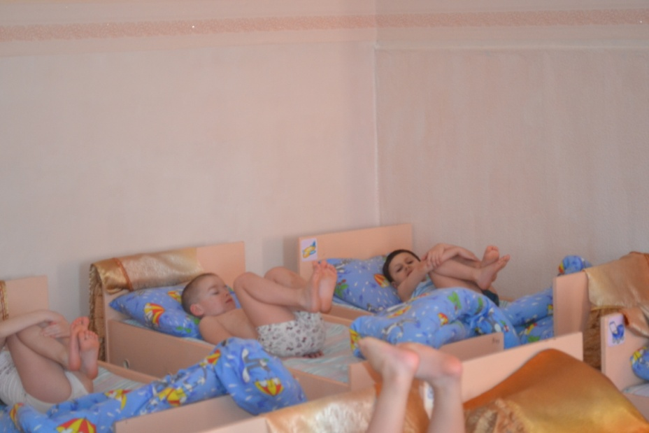

Slide 23
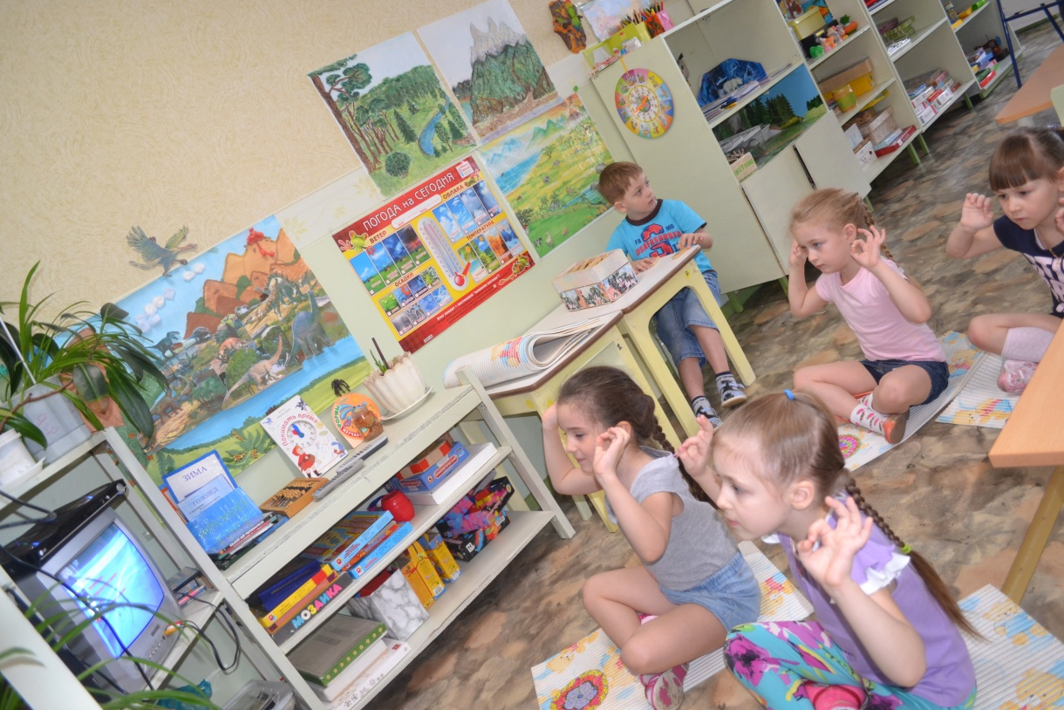
Физминутки
Четкое объяснение, визуализация образа плюс стихотворный текст дают превосходный результат.

Slide 24
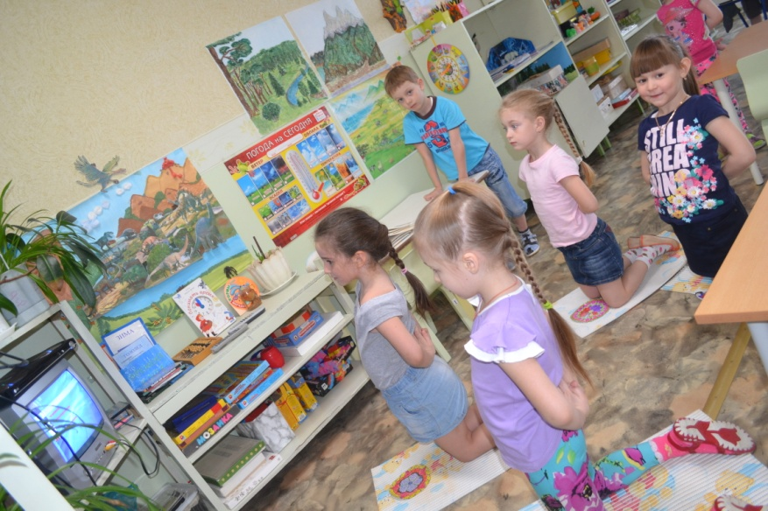
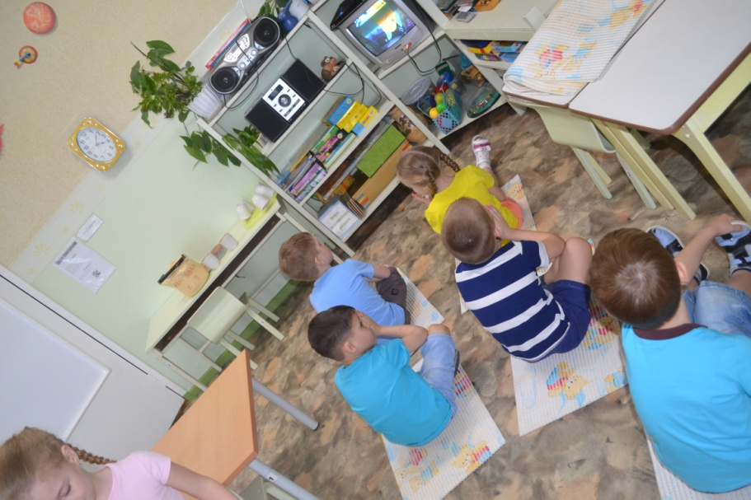
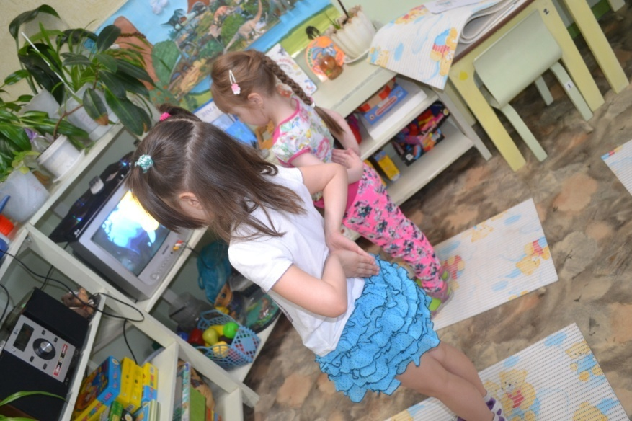

Slide 25
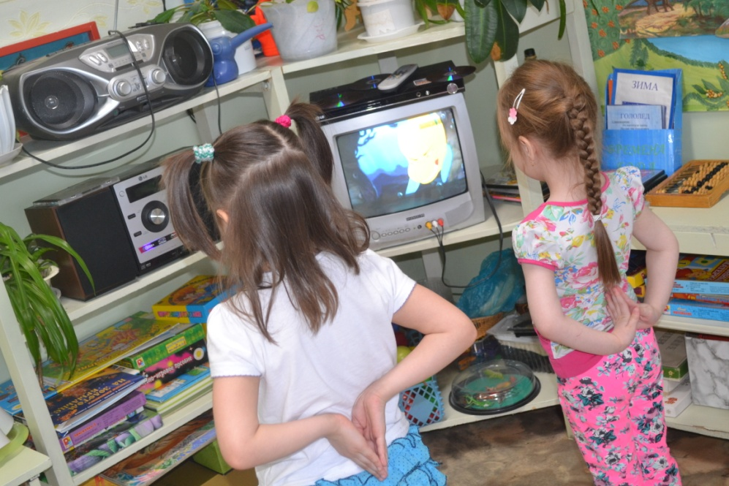
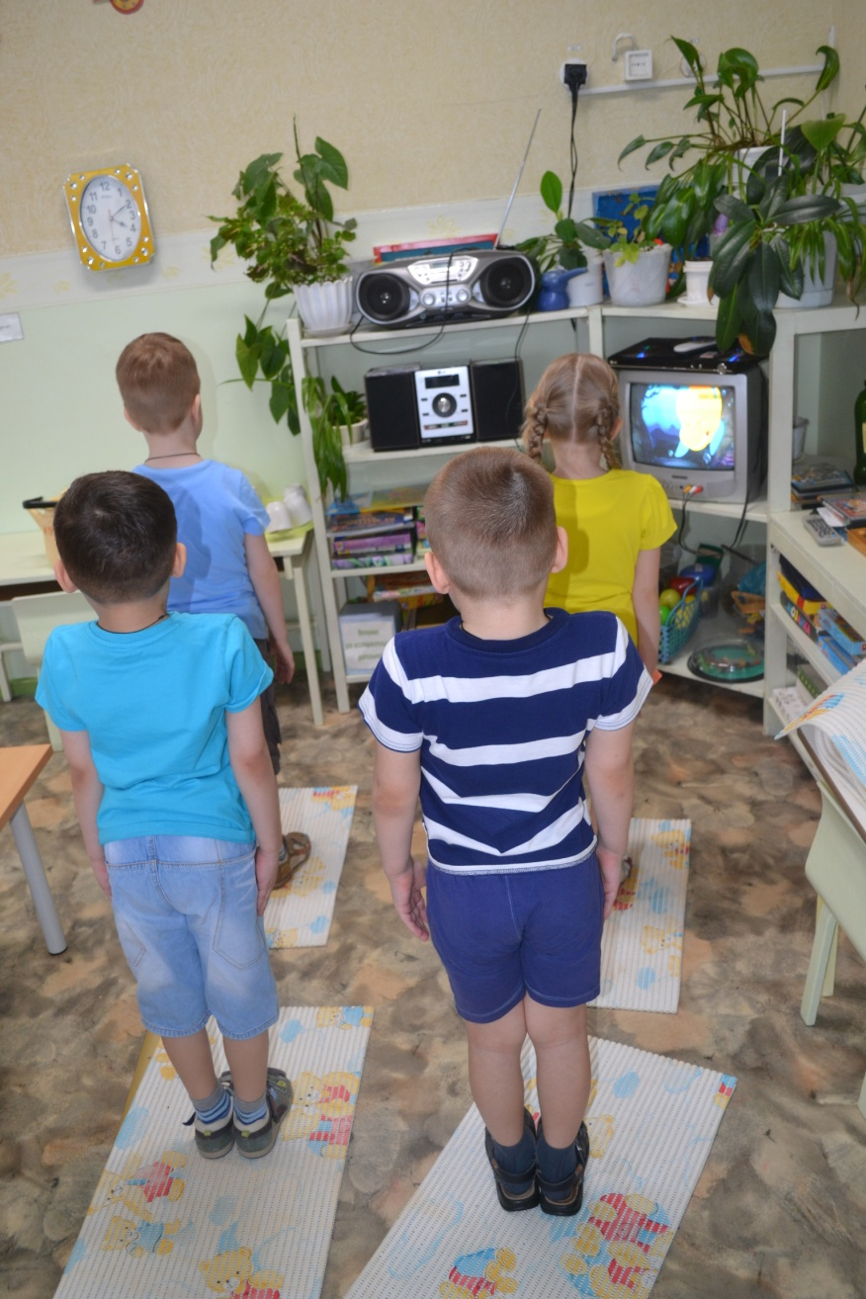

Slide 26
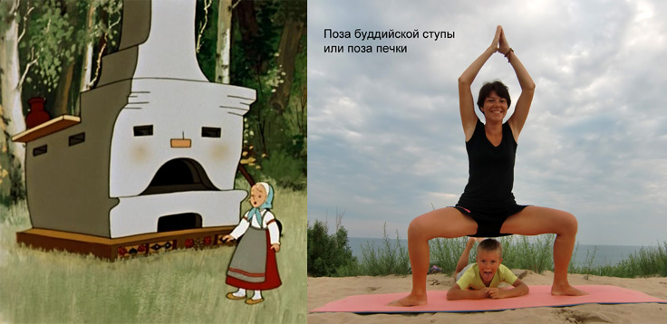
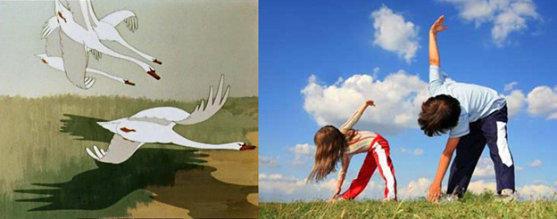
Йога-сказки
Статичное слушание сказки превращается в увлекательное занятие.
Йога в виде сказки – это чудесный способ делать вместе с детьми комплекс упражнений йоги, связанных единой сюжетной линией.

Slide 27
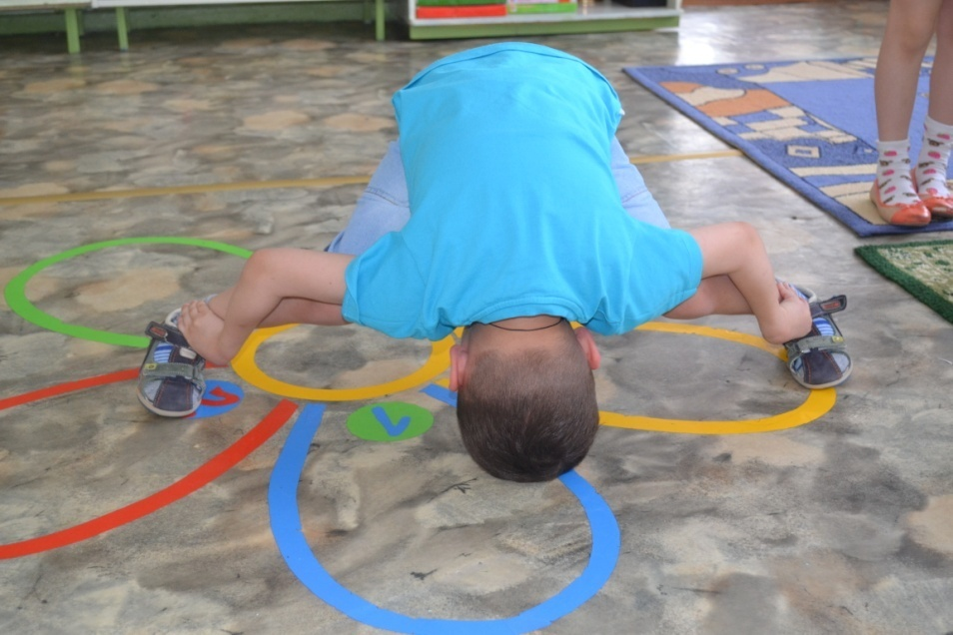
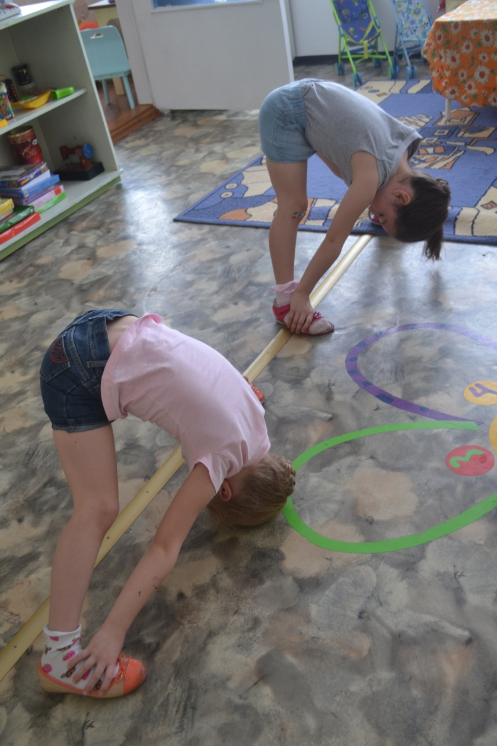
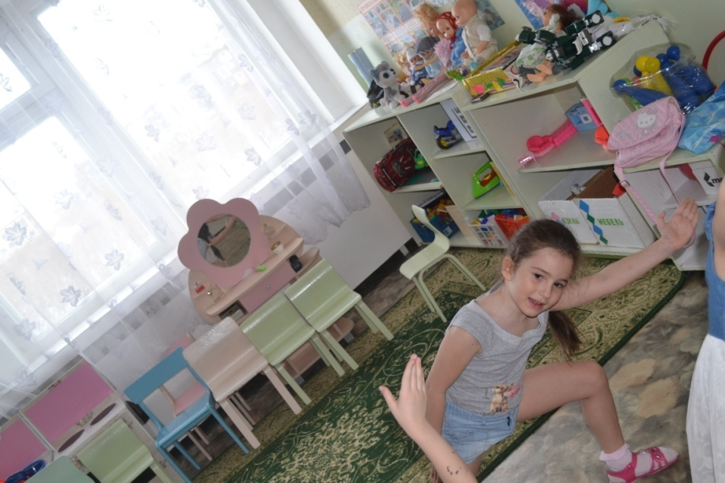

Slide 28
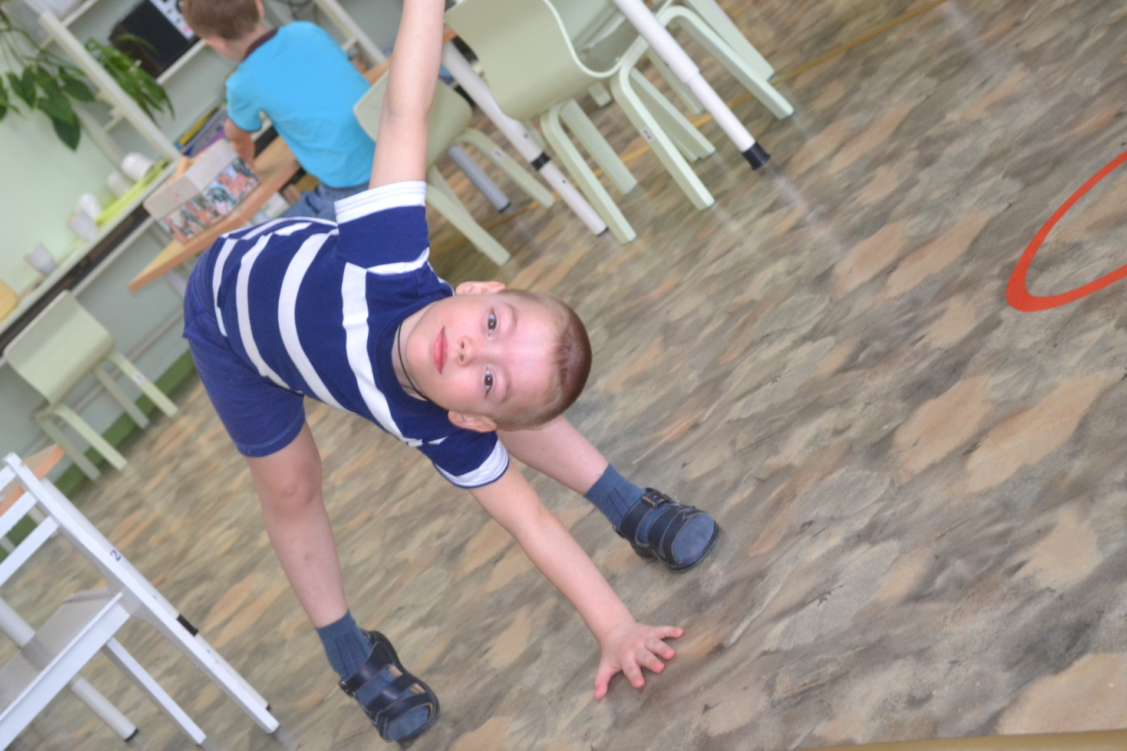

Slide 29
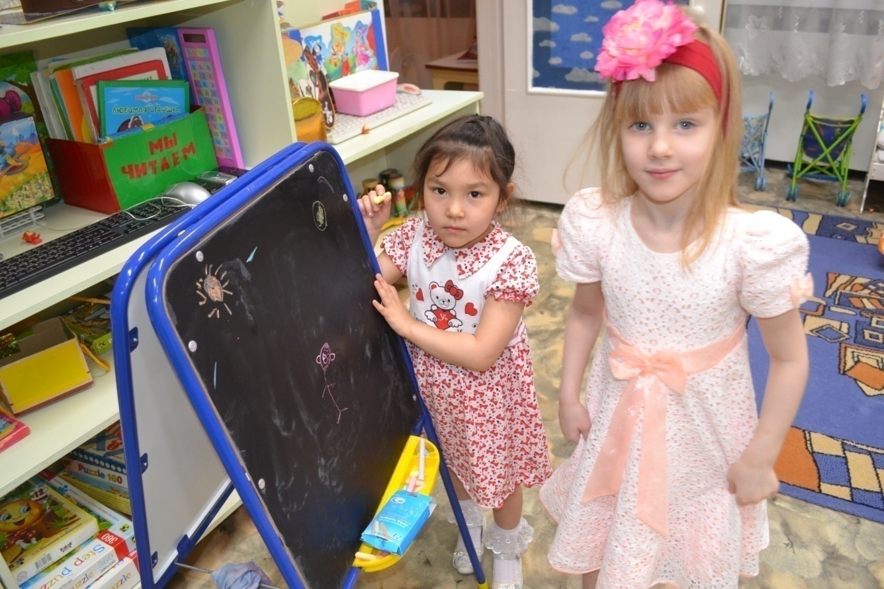
Йога-игры
это увлекательный, творческий подход, к играм на развитие статического равновесия.

Slide 30
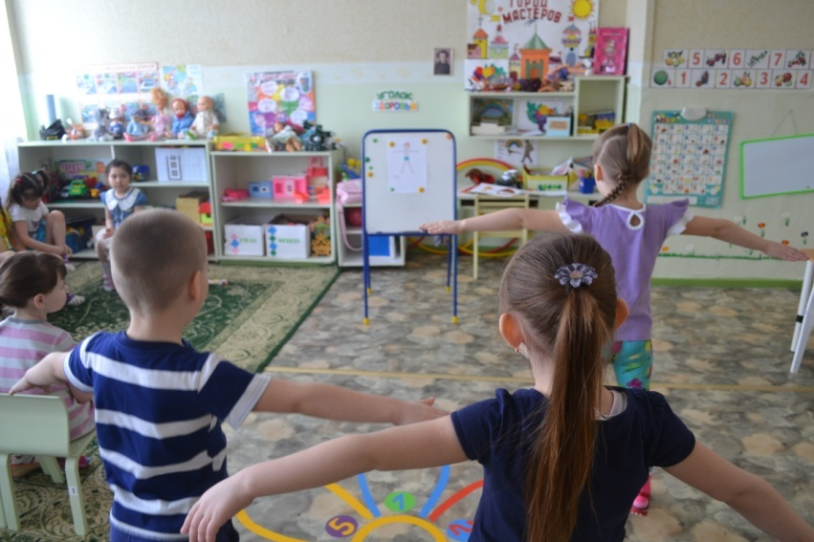
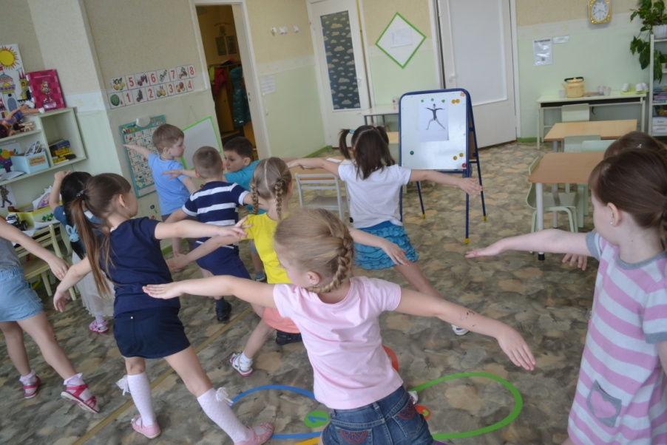
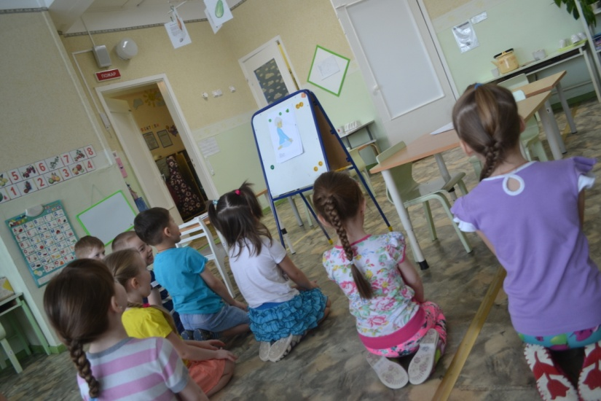
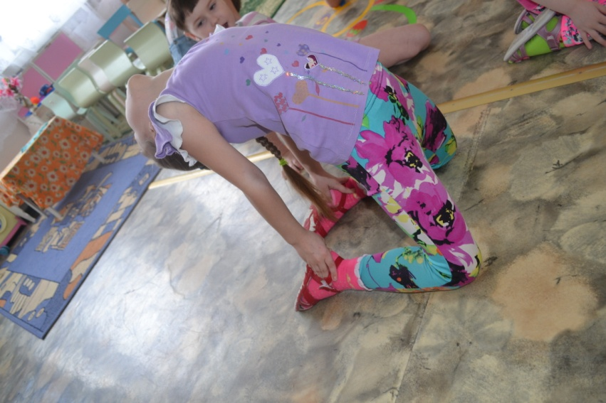

Slide 31
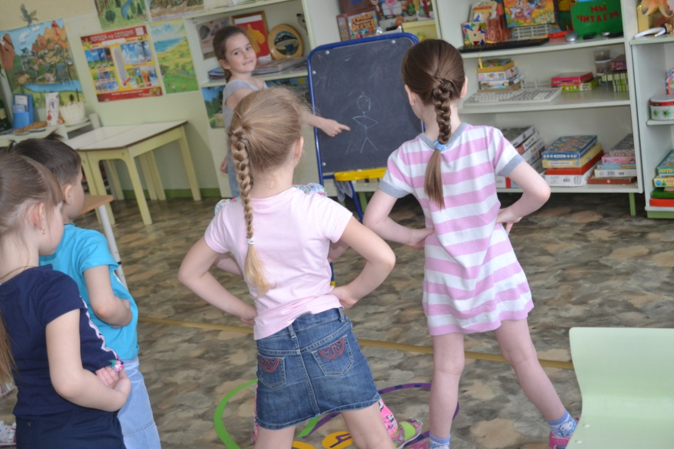
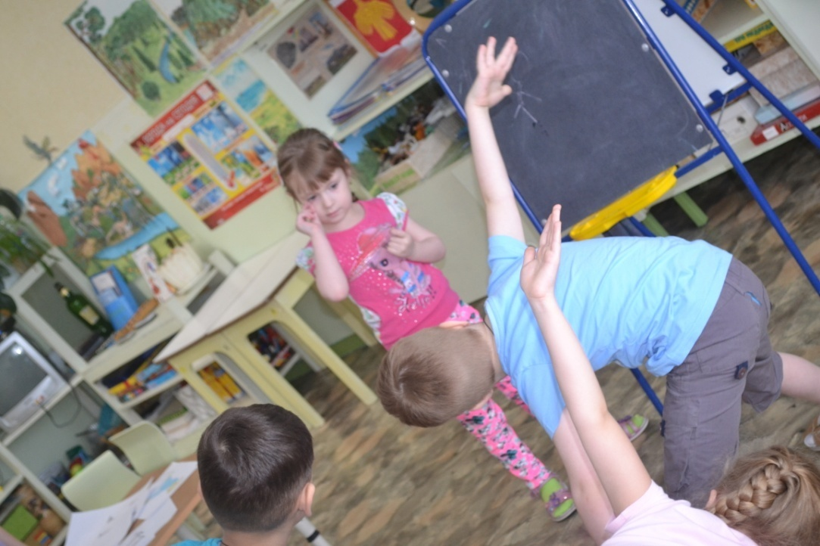

Slide 32
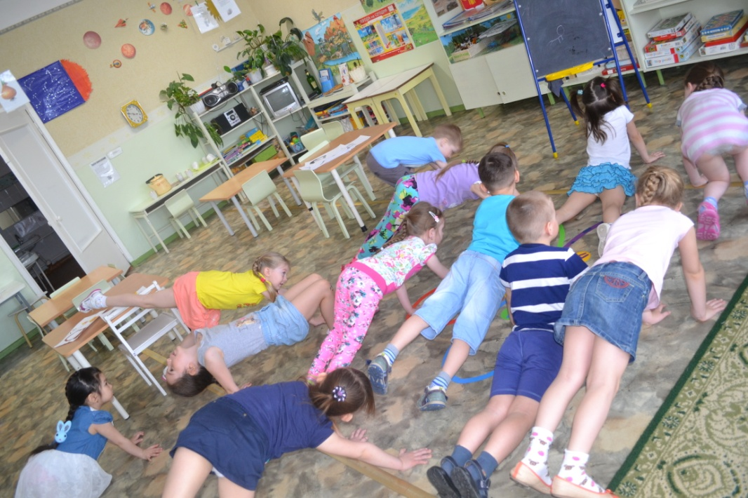
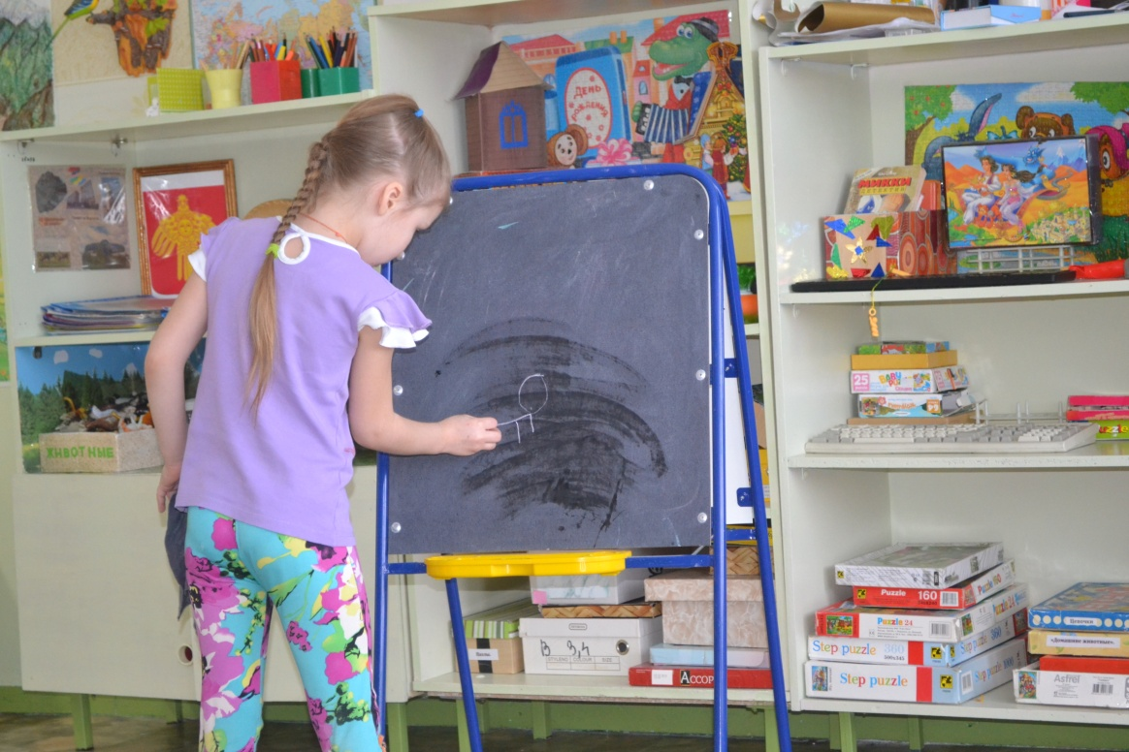

Slide 33
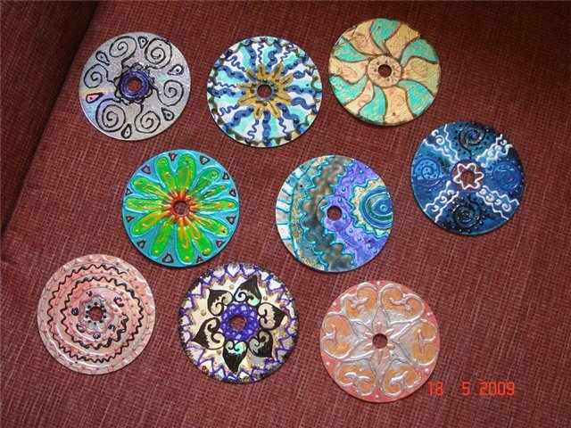
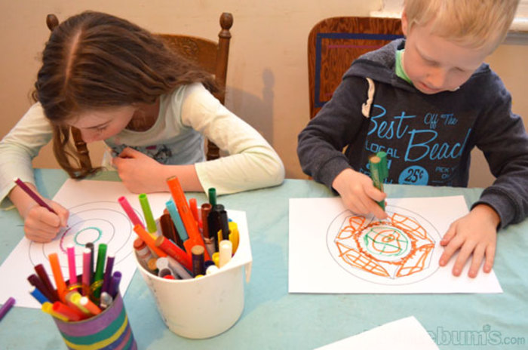
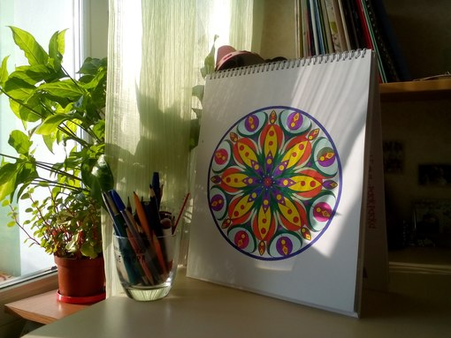
Рисование мандалы.
Это оптимальный способ прийти к внутреннему балансу.
Работа с мандалами помогает научить детей сосредоточиваться, и при этом успокаивает, снимает эмоциональное напряжение.

Slide 37
Спасибо за внимание!

